Slide 1
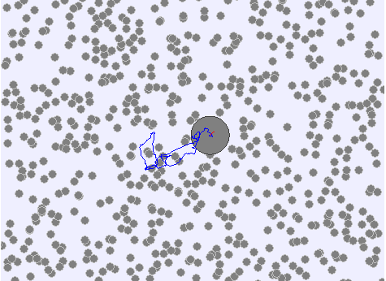
气体动理论
第 十 二 章

Slide 2
本章目录
12-0 教学基本要求
12-1 平衡态 理想气体物态方程 热力学
第零定律
12-2 物质的微观模型 统计规律性
12-3 理想气体的压强公式
12-4 理想气体分子的平均平动动能与温
度的关系

Slide 3
本章目录
12-5 能量均分定理 理想气体的内能
12-6 麦克斯韦气体分子速率分布律
*12-7 玻耳兹曼能量分布律 等温气压公式
12-8 气体分子平均碰撞次数和平均自由程
*12-9 气体的迁移现象
*12-10 实际气体的范德瓦尔斯方程

Slide 4
12-0 教学基本要求
一 了解气体分子热运动的图像 . 理解平衡态、平衡过程、理想气体等概念.
二 理解理想气体的压强公式和温度公式， 能从宏观和微观两方面理解压强和温度的统计意义 .

Slide 5
12-0 教学基本要求
三 了解自由度概念，理解能量均分定理，会计算理想气体的内能.
四 理解麦克斯韦速率分布律、 速率分布函数和速率分布曲线的物理意义 . 会计算气体分子热运动的三种统计速度 .

Slide 6
12-0 教学基本要求
五 理解气体分子平均碰撞次数和平均自由程 的概念和公式.

Slide 7
选择进入下一节：
12-0 教学基本要求
12-1 平衡态 理想气体物态方程 热力学
第零定律
12-2 物质的微观模型 统计规律性
12-3 理想气体的压强公式
12-4 理想气体分子的平均平动动能与温
度的关系
END

Slide 8
选择进入下一节：
12-5 能量均分定理 理想气体的内能
12-6 麦克斯韦气体分子速率分布律
*12-7 玻耳兹曼能量分布律 等温气压公式
12-8 气体分子平均碰撞次数和平均自由程
*12-9 气体的迁移现象
*12-10 实际气体的范德瓦尔斯方程
END

